Slide 1
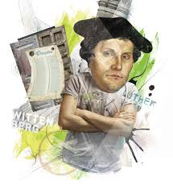
Reformáció Emlékbizottság – az előkészület
Dr. Birkás Antal
E-mail: antal.birkas@emmi.gov.hu
www.reformacio2017.hu

Slide 2
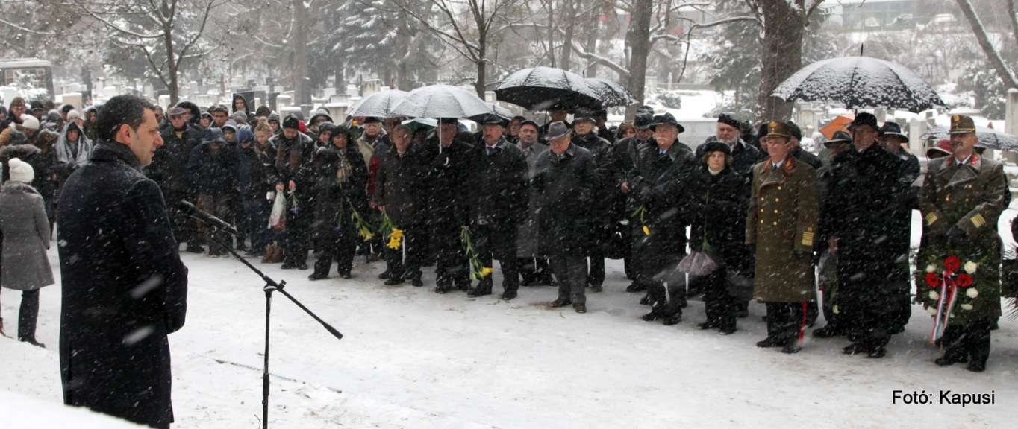
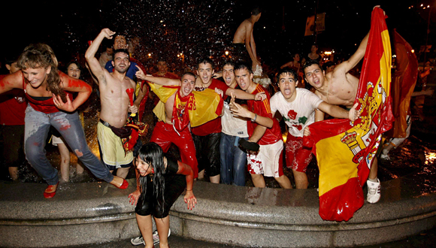
Megemlékezés vagy ünneplés?

Slide 3

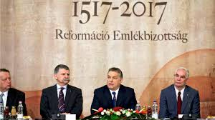
Az Emlékbizottság
létrejötte;
tagjai;
működése, szervezeti felépítése.

Slide 4
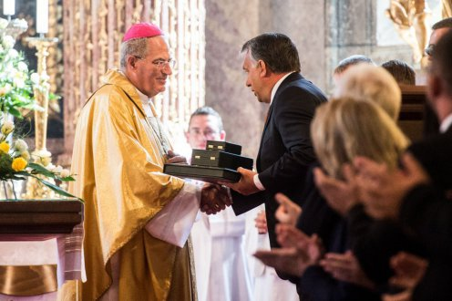

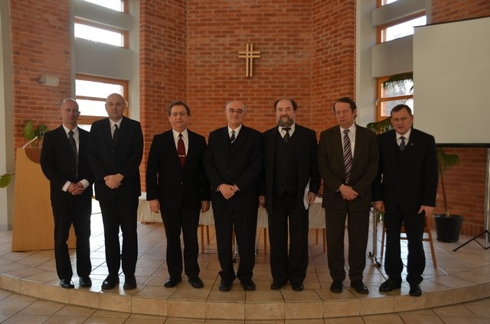
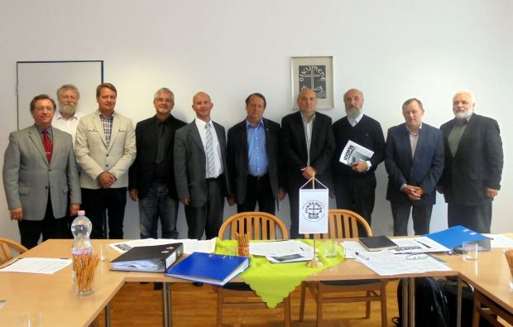
Megemlékezés és ünnep! Ökumenikus szellemben.

Slide 5
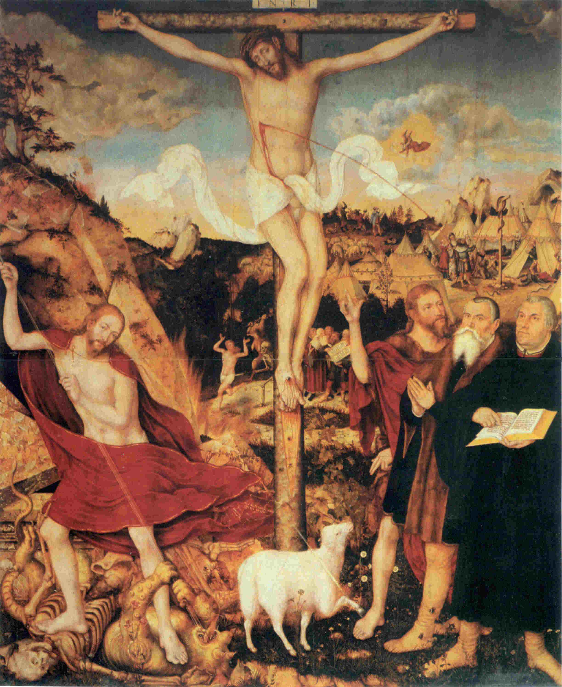
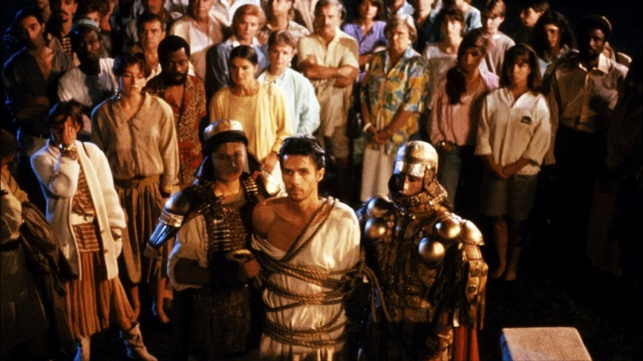
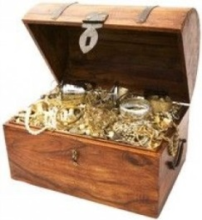
KÖZÖS KINCS

Slide 6
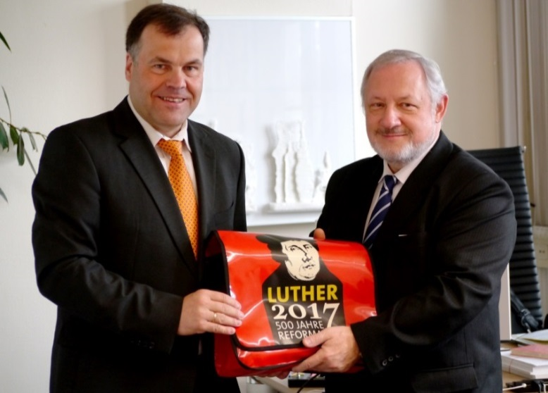
Konkrét lépések, elképzelések
Prioritások: fiatalok (már kiírt pályázatok!), vidéki bázisok (pl. Sárvár, Sopron, Debrecen, Csurgó, Tomor), Kárpát-medencei dimenzió.
De természetesen a nemzetközi dimenzió is fontos.

Slide 7
„GIGATÁBLÁZAT”
Közel 70 projekt, a legkülönfélébb jellegűek: fotópályázat, kutatói csereprogram, szlogenpályázat, gyülekezetek számára kiírt programpályázatok, képzőművészek számára kiírt pályázatok, zenei programok, „a reformáció hírnökei”, emlékkút (forrás), dokumentumfilmek, életinterjúk, egyháztörténeti könyvek (könyvkiadás), erdélyi projektek (unitárius, református, evangélikus elképzelések), reformációi „vándorbusz”, konferenciák, lelkészek adatbázisa, felekezeti iskolák bemutatkozása, játékfilm, iskolai vetélkedők (műveltségi verseny) stb.

Slide 8

Egyszerűsített tábla – 2016-os programok
 | A projekt megnevezése
1 | 2015-ben elindult NAGYPROJEKTEK BEFEJEZÉSE
 | Orgonaprojekt Debrecen, Kistemplom
 | Orgonaprojekt Budavár, Evangélikus templom
 | „Reformáció hírnökei” I. Templomrestaurálás a reformációi programokra - Tomor
 | „Reformáció hírnökei” II. Templomrestaurálás a reformáció programokra - Sárvár
 | Reformáció Kincsei sorozat (3 kötetes) II., református kötet
 | 2015-ös pályázatok eredményeinek bemutatása – Kiállítások
 | Tamás templom kórusának hangversenykörútja
2 | KÖZPONTI PROGRAMOK ELŐKÉSZÍTÉSE
 | 2017. Nyitány (2017. január 6. MÜPA)
 | Központi nagyrendezvény (2017. okt. 31.) - Sportaréna
 | Országos mozgókiállítás (busz/kamion)
 | Magyar Nemzeti Múzeum nagykiállítás előkészítése
 | Reformáció emlékpark (forrás/kút)
 | Középiskolás műveltségi verseny
 | Bibliai játszóház
3 | ZENEI PROGRAMOK ELŐKÉSÍTÉSE, INDÍTÁSA
 | Kárpát-medencét járó Zenei Hitvallás I (Zsoltárok – Kántus)
 | Kárpát-medencét járó Zenei Hitvallás II. (Bach h-moll mise)
 | Messiás – fiataloknak (Händel-oratórium rock változata)
 | Velünk az Isten - Illés Lajos oratóriumának újra bemutatása
4 | TUDOMÁNYOS PROGRAMOK
 | Ösztöndíj pályázatok
 | Könyvpályázatok
 | Konferencia pályázatok
 | Forráskutatás
 | Nemzeti levéltári projektek
 | Támogatott kutatások (pl. prot. lelkészek adattára)
 | REB által szervezett konferenciák
5 | KÖZÖSSÉGI PROGRAMOK
 | Rendezvény pályázat közösségeknek, egyházközségeknek, intézményeknek I.
 | Rendezvény pályázat közösségeknek, egyházközségeknek, intézményeknek II.
 | Szélrózsa Ifjúsági Találkozó reformációi programja
 | Közép-európai Protestáns találkozó
6 | KULTURÁLIS PROJEKTEK
 | A reformáció nagyjai (Ráckevei egyesület)
 | Dokumentumfilmek - Életútinterjúk
 | Úrasztala hímzés - kutatás és publikálás
 | Csurgói kiállítás
 | Kálvin és Loyolai filmprojekt
 | Falujáró színház
 | Tata, Kuny Domonkos Múzeum reformációi kiállítása
 | Kálvin téri kripta-projekt
 | Ev. Országos Múzeum reformáció kiállítás
 | PRUSZ / Faggyas Sándor – 50 reformációi portré
 | Szobor-programok (pályázat / támogatás)
7 | ÖKUMENIKUS PROJEKTEK
 | Szent Márton éve és Reformáció
 | Megbékélés – kéznyújtás (Pápateszér)
8 | REGIONÁLIS PROGRAMOK
 | Rendezvény pályázat
 | Határon túli rendkívüli/előre nem látható
 | Tengerentúli
Össz.

Slide 9
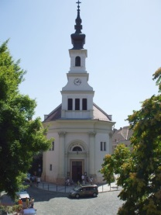
Néhány – már megindult – projekt:
fotó- és képzőművészeti pályázat;
könyvcsomagok Kárpát-medence-szerte;
tervezési fázisban Tomor és Sárvár;
társasjáték;
szökőkút (forrás);
etikai kézikönyv, evangélikus és unitárius kötetek;
a református egyház 100 éve életinterjúk tükrében;
Az Erdélyi Református Múzeum kialakítása;
számos más projekt (zenei, filmes stb. projektek).

Slide 10
2017 – Néhány nagy, „szimbolikus” alkalom
Ezek közül is néhány:
2017 januárjában MÜPA-rendezvény;
2017. október 31. ARÉNA – közös ünneplés;
reformációi kiállítás a Nemzeti Múzeumban;
németországi magyar napok, közös – állami és egyházi – programokkal.

Slide 11
Alkalom arra, hogy megmutassuk magunkat (láthatóvá legyünk), de még inkább arra, hogy rámutassunk Jézusra, akit mindannyian a megváltónknak tartunk. Mindez a megújulás lehetősége is a közösségeink számára.

Slide 12
Alkalom arra is, hogy meglássuk, megtapasztaljuk: gyülekezet és intézmény (pl. iskola) csak együtt, egymással közösen tud méltó módon készülni az évfordulóra. A közösségek és a hozzájuk kötődő intézmények egymást feltételezik, egymást erősítik. Mindennek a felkészülésben, a reformációhoz kötődő rendezvények előkészítésében is meg kell mutatkoznia.

Slide 13
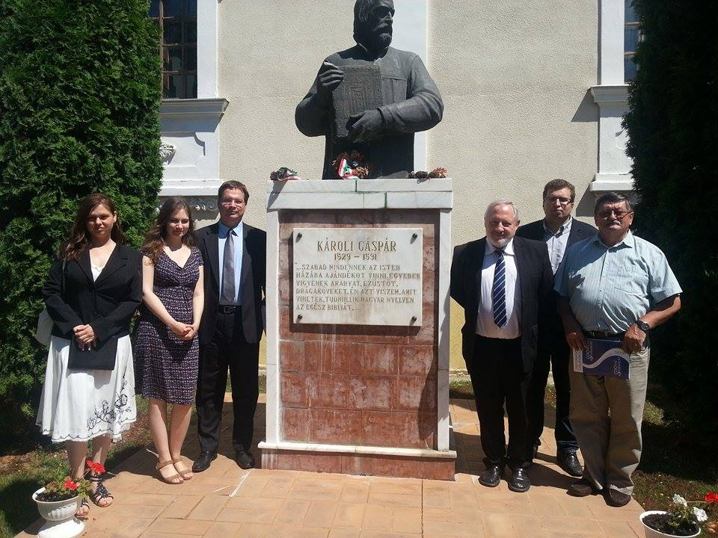
Köszönöm a figyelmüket!

